Slide 1
한강공원의 안전을 지켜주는 순찰로봇
팀명 : Bastard
팀원 : 김승현, 장석환, 유승권

Slide 2
1. 제작 배경
2. 구현 목표
3. 구성도
4. 주요 특징 및 핵심기술
5. 기대효과

Slide 3
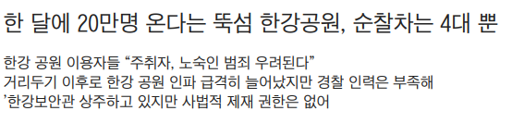


한강공원의 높은 유동인구에 비해 적은 전담경찰인력
제작 배경
#1
유동인구가 많은 한강공원
#2
유동인구에 비해 적은 전담경찰인력
7,161
7,054
5,633
4,742
5,359
2019
2020
2021
2022
2023
자료 : 서울시 한강사업본부
(단위: 만명)
“ 한강공원은 연간 5000만명 이상이 방문중,
거리두기 해제 이후 방문객이 증가할 것으로 예상 ”
“ 경찰 인력에 비해 관할 구역이 넓고 의무경찰이 사라져 전담 배치가 어렵기 때문에 시민 안전 우려됨 ”

Slide 4

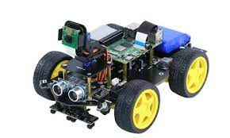

위험요소를 감지하여 위치 및 시간정보를 전송하는 주행장치
구현 목표
3. 순찰 및 장애물 회피
제어
1. 위험 감지 기능
2. 메시지 전송
출동!
신원 불명 거수자
흉기 감지 (ID, 위치, 시각)
흉기 감지!
AI 객체인식을 활용하여 “ 위험요소를 감지하여 위치 및 시간 정보를 전송하는 주행장치 ”
장애물 회피 기동이 가능하여 “ 한강공원 주행에 적합한 장치 ”

Slide 5
구성도

Slide 6
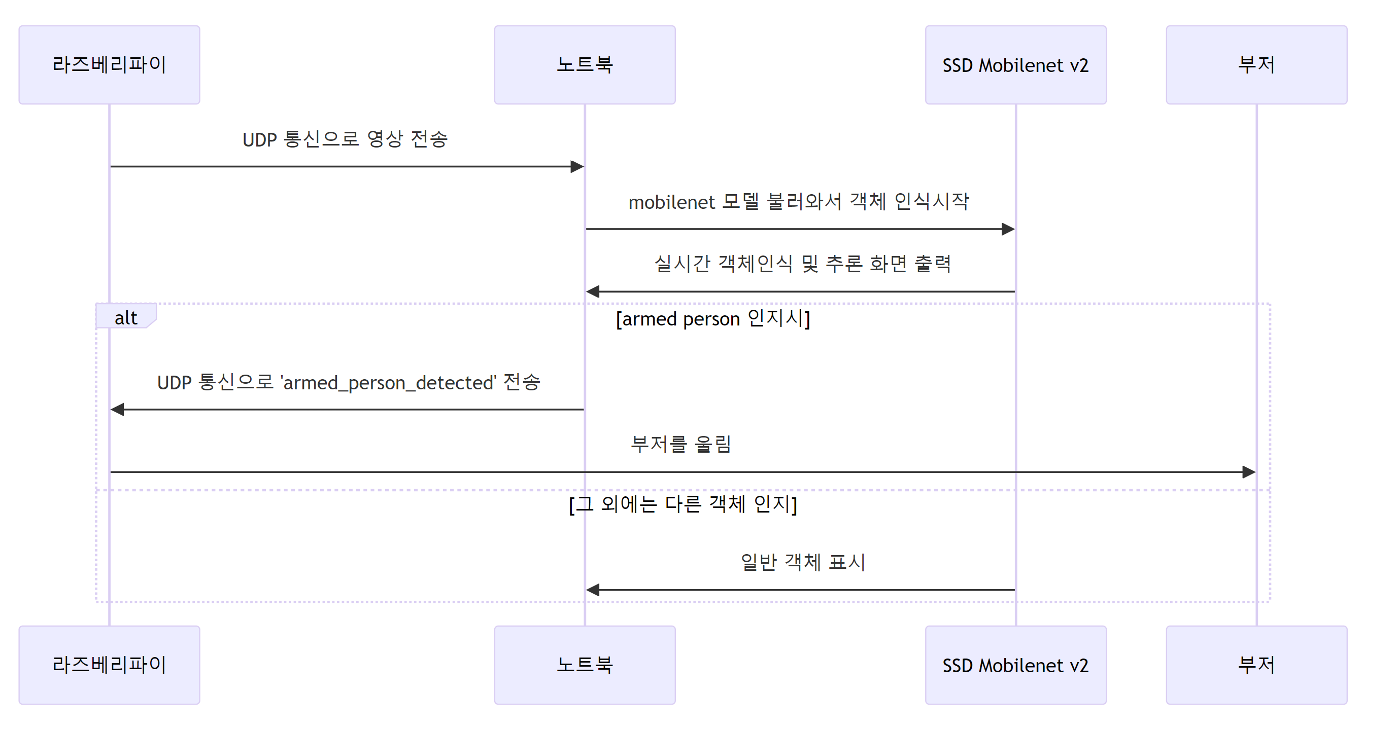
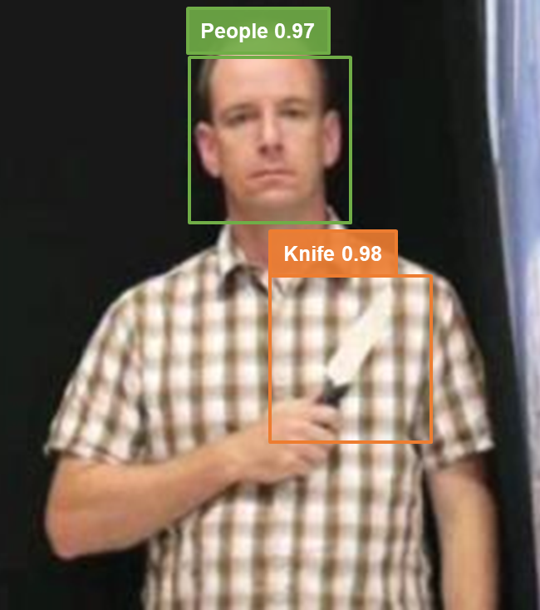
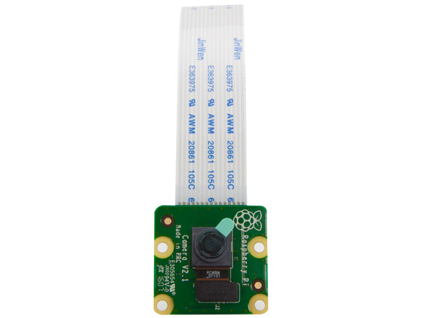
위험요소 사전 감지 시스템
핵심 기술
#1
위험요소 사전 감지 시스템
카메라로부터 받은 영상을 “ UDP 통신을 사용하여 서버에 전송함 ”
임베디드 비전 애플리케이션용으로 설계된 경량 심층망 아키텍처인 “ 모바일넷을 사용하여 흉기를 감지함 ”

Slide 7



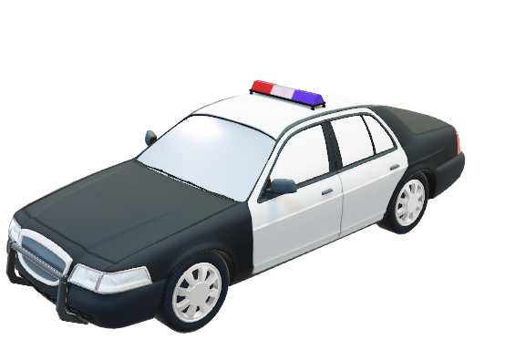
위험 시 메시지 기능
핵심 기능
#2
위험 알림 시스템
[Web발신] Sent from your Twilio trial
Account – car 1 knife 인식
위치 : 37.528291, 126.933312 시간 : Sat Nov 4 04:10:17 2023
ㅇ
메시지 전송
출동!
뚝섬유원지 그늘막 설치구역
흉기 감지!
ID: Car 01
위도: 37.5
경도 : 126.84
시간. : 19:55
위험요소 감지 시 “ TCP 통신을 사용하여 위치 및 시각 정보를 Twilio 서버에 전송함 ”
상기 메시지를 받고 “ 대기중이던 경찰 인력이 출동함 “

Slide 8
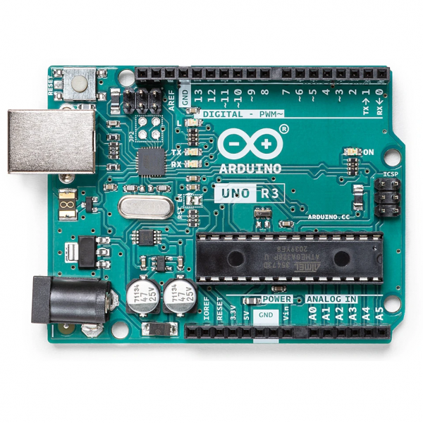
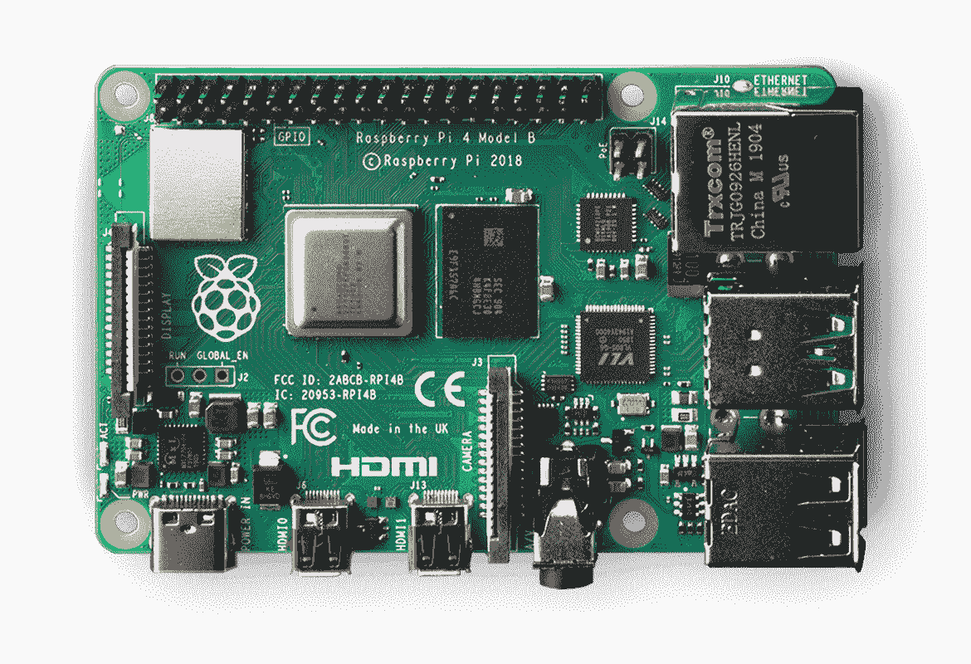
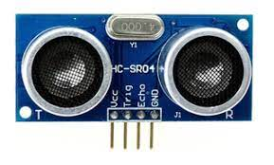
순찰 및 장애물 회피 기능
핵심 기능
#3
순찰 및 장애물 회피 기능
장애물 감지
제어 장치
회피기동 명령전송
초음파 센서
초음파센서를 통해 “ 장애물과의 거리를 측정함 ”
장애물 감지 시 아두이노에서 라즈베리파이로 “ 시리얼 통신을 회피명령 전송 ”

Slide 9
한강공원 기초질서 유지부문 예산 편성 효율화
기대효과
한강공원 기초질서 유지 부문 예산 편성 효율화 기대
예산 부문 중 청원경찰 운영비 중 약 1억원의 예산을 일부 대체 시 예산편성 시 효율화를 기대할 수 있음
본 프로젝트의 제품은 타 제품대비 제작 및 유지관리비용이 낮은 장점이 있음
순찰로봇 운용 시 콜 신고 건수, 범죄 기록 건수는 감소하고 범죄 체포 건수는 증가할 것으로 기대됨
순찰로봇 명세서
캘리포니아 주 공원 순찰로봇의 테스트 결과
세부 | 구성품 | 금액
순찰 로봇 | 라즈베리파이 4B | 74,000
 | 아두이노 | 28,000
 | 카메라 모듈 V2 | 22,000
 | 블루투스 모듈+초음파 센서 | 10,000
 | 4WD 자동차 | 110,000
콜 건수 10% 감소
범죄 건수 46% 감소
출처 : https://www.knightscope.com/crime/

